Slide 1
Univerzitetne fundacije
Eva Deželak in Ines Šilc

Slide 2
Načrt predstavitve
Kaj so univerzitetne fundacije?
Razporejenost fundacij po ZDA
Naložbene politike univerzitetnih fundacij
Odzivnost na finančne šoke
Uporaba sredstev
Zaključek
Viri

Slide 3
Kaj so univerzitetne fundacije?
Fundacije predstavljajo denar ali druga finančna sredstva, ki se donirajo univerzam.
Namenjena so investiranju v rast osnovnega kapitala in zagotavljajo dodatni prihodek za prihodnje investicije in izdatke.
Cilj delovanja: financirati proračun univerze s stabilnimi in naprej določenimi distribucijami ter vzdrževati dolgoročno vrednost fundacije za prihodnje generacije.
Večina fundacij ima določene smernice, ki narekujejo, koliko vsakoletnih prihodkov iz naložb lahko porabijo.
Ker so univerze odvisne od donosnosti naložb za dodatni dohodek, lahko pride do težav, če naložbe ne prinesejo ustrezne donosnosti. Zato večino fundacij vodijo strokovnjaki.

Slide 4
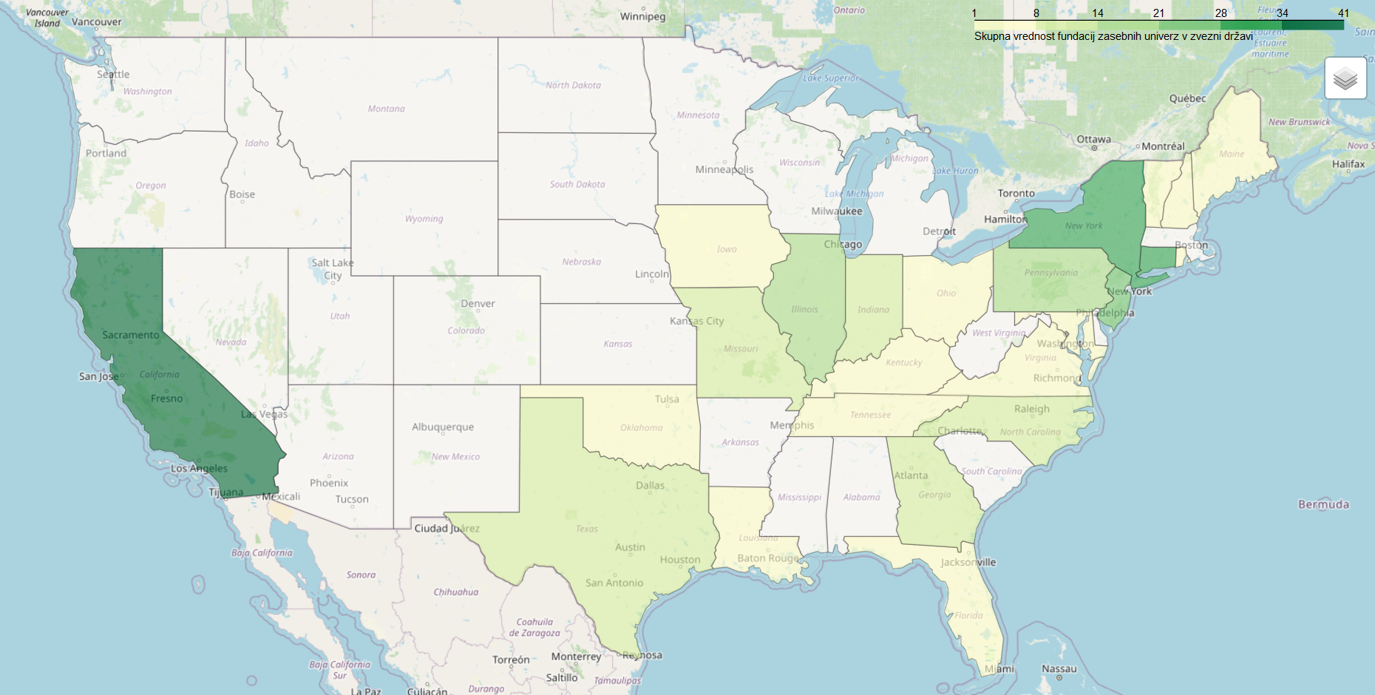
Fundacije zasebnih univerz v letu 2018

Slide 5
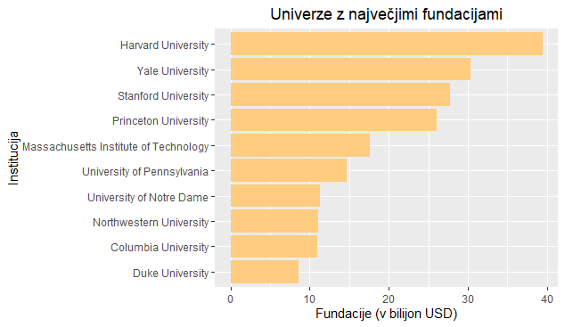
Najboljših 10 univerz glede na višino fundacij v letu 2018

Slide 6
Naložbene politike univerzitetnih fundacij
Zagotavljajo primerno rast in predvidljivost letnih izplačil
Nelikvidne dolgoročne naložbe
Ohranjanje prvotne vrednosti oz. generacijske pravičnost
Stopnja trajnostne porabe sklada mora biti enaka pričakovani skupni donosnosti obdavčenih sredstev, zmanjšani za predvideno stopnjo inflacije
Pogosto se za odločijo, da bodo v naslednjem semestru potrošili 5 % povprečne vrednosti sklada zadnjih treh fiskalnih let.
Povečanje potrošnje za toliko, kolikor se je povečala inflacija, povzroči predvidljiv tok dohodkov na operativni proračun.
Obdavčitev?
Zasebne fundacije se razlikujejo od javnih dobrodelnih organizacij, ki so oproščene davkov, in sicer po ozkih osnovah nadzora in finančne podpore.

Slide 7
Med letoma 2002 in 2010 se je delež naložbenih sredstev, vloženih v lastniške deleže, zmanjšal s 50 % na 31 %.
Od leta 2010 se je delež premoženjskih sredstev, vloženih v delnice, povečal na 36 %.
Odstotek sredstev, vloženih v vrednostne papirje s stalnimi donosi, se je v obdobju 2002 do 2017 zmanjšal s 23 % na 8 %.
Medtem ko se je delež sredstev, ki se vlagajo v kapital in v vrednostne papirje s stalnim donosom, zmanjšal, se je delež sredstev, vloženih v alternativne strategije, povečeval.
Glavni dohodek fundacij so pa seveda donacije.
Dostop do strokovnega znanja.
Najbolj uspešne fundacije imajo dostop do alternativnih naložb, ki zahtevajo daljša obdobja naložbe in višje minimalne naložbe, kot si jih lahko privošči večina posameznih vlagateljev.

Slide 8
Pregled uporabe sredstev univerze Harvard
Fundacija univerze Harvard je stalen vir financiranja, ki vzdržuje učiteljsko in raziskovalno poslanstvo univerze.
Sestavljene so iz več kot 13.000 skladov, ki so omogočili programe finančne pomoči, odkritja znanstvenih raziskav in podpore profesorjem na najrazličnejših akademskih področjih.
Vsako leto se del sredstev dodeli kot letna distribucija za podporo univerzitetnemu proračunu, pri tem pa se vsak presežek te letne dodelitve obdrži v fundaciji, da lahko skozi obdobje raste in s tem podpira prihodnje generacije.
V proračunskem letu, ki se je zaključilo 30.6.2019, je bilo dodeljenih 1,9 milijarde USD, kar je prispevalo več kot tretjino celotnih poslovnih prihodkov Harvarda v tem letu.
Velika večina sredstev je omejena na posebne programe, oddelke in namene (npr. namenske štipendije, ...) in jih je potrebno porabiti v skladu s pogoji, ki jih je določil donator.

Slide 9
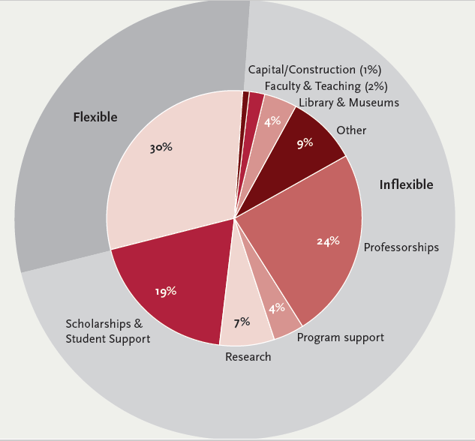
Uporaba sredstev univerze Harvard

Slide 10
Viri
Brown, J. R., Dimmock, S. G., Kang, J. K., & Weisbenner, S. J. (2014). How university endowments respond to financial market shocks: Evidence and implications . American Economic Review, 104(3), 931-62.
Cambridge Investment Management Limited. Cambridge University Endowment Fund, Annual Report 2019 . Pridobljeno 16. maja 2020 iz https://www.cambridgeinvestmentmanagement.co.uk/files/cuef_annual_report_2019_v2.pdf .
Harvard University. Endowment . Pridobljeno 16. maja 2020 iz https://www.harvard.edu/about-harvard/harvard-glance/endowment .
Harvard University. Financial report, fiscal year 2019, Harvard University . Pridobljeno 16. maja 2020 iz https://www.harvard.edu/sites/default/files/content/fy19_harvard_financial_report.pdf .

Slide 11
Investopedia. How do university endowments work? Pridobljeno 29. aprila 2020 iz https://www.investopedia.com/ask/answers/how-do-university-endowments-work/ .
Investopedia. How To Invest Like An Endowment? , Pridobljeno 13. maja 2020 iz https://www.investopedia.com/articles/financial-theory/09/ivy-league-endowments-money-management.asp .
Sherlock, M. F., Crandall-Hollick, M. L., Gravelle, J., & Stupak, J. M. (2015). College and university endowments: Overview and tax policy options. Washington, DC: Congressional Research Service .
Spitz, W. T. (2010). Investment policies for college and university endowments. Roles and Responsibilities of the Chief Financial Officer: New Directions for Higher Education , Number 107, 99, 51.
Wikipedia: The Free Encyclopedia. List of colleges and universities in the United States by endowment , Pridobljeno 12. maja 2020 iz https://en.wikipedia.org/wiki/List_of_colleges_and_universities_in_the_United_States_by_endowment .

